Slide 1
Hva vil vi med Røa sentrum?
18.11.2021
Bydelsleder Yngvar A. Husebye (H)
Knut Frederik Horn (MDG)
Peter Hausken (A)

Slide 2
Det finnes ingen spesifikk plan
Grunnlaget for dagens bestemmelser er utarbeidet på 1990-tallet (vedtatt i 2004), og vil ikke innfri de behovene og ønskene vi har i dag, og fremover (vår påstand)

Slide 3
Røa sentrum er beste mulighet for et betydelig delsentrum i vest
Nesten alle sentrumstomtene er nå i utvikling samtidig, men den gamle reguleringen gir ikke det alle innbyggere og politikere vil ha i 2021

Slide 4
Et godt sted å oppholde seg, handle, være sosial, møte venner – og også bo
Målestokk: Bruke flere timer på Røa?
Ikke bare handle nødvendighetsvarer?
Et virkelig bydelssentrum med liv og røre (og ikke et veikryss)?

Slide 5
Det er andre behov nå enn for tretti år siden
Vi er mer sosiale, hver dag, hele uken
Det er større behov for fellesarealer og møteplasser

Slide 6
Politisk tenkning rundt Røa sentrumsområde
Mennesker skal være sammen og møtes. Sentrum er lik fellesskap.
Vi ønsker liten grad av private uterom i sentrum, det ekskluderer.
Et godt sentrum er alltid trygt og ønsker velkommen. Sett deg ned.
Gjennomgangstrafikken må dempes, utover Røatunnelen. Hvordan?
Et sentralt ankepunkt mot Skanskas planer er «barrieren» mot Røa senter.
Bredere fortau og enklere atkomst med sykkel, barnevogn, etc må til.

Slide 7
Politisk tenkning rundt Røa sentrumsområde
Varehandel har vært driveren i alle sentra, men vi tror på en dreining mot sosiale møteplasser, så som enkle kaffesteder, caféer, restauranter, pub’er og hybrider av slike med annet innhold. Kanskje et hotell?
Kulturkonsumet øker og vi trenger scener og aktivitetstilbud.
Vi ønsker også at et yngre publikum bosetter seg og bruker tid i sentrum.
Og hvorfor ikke opplegg for co-working, la flere jobbe nærmere egen bolig?

Slide 8
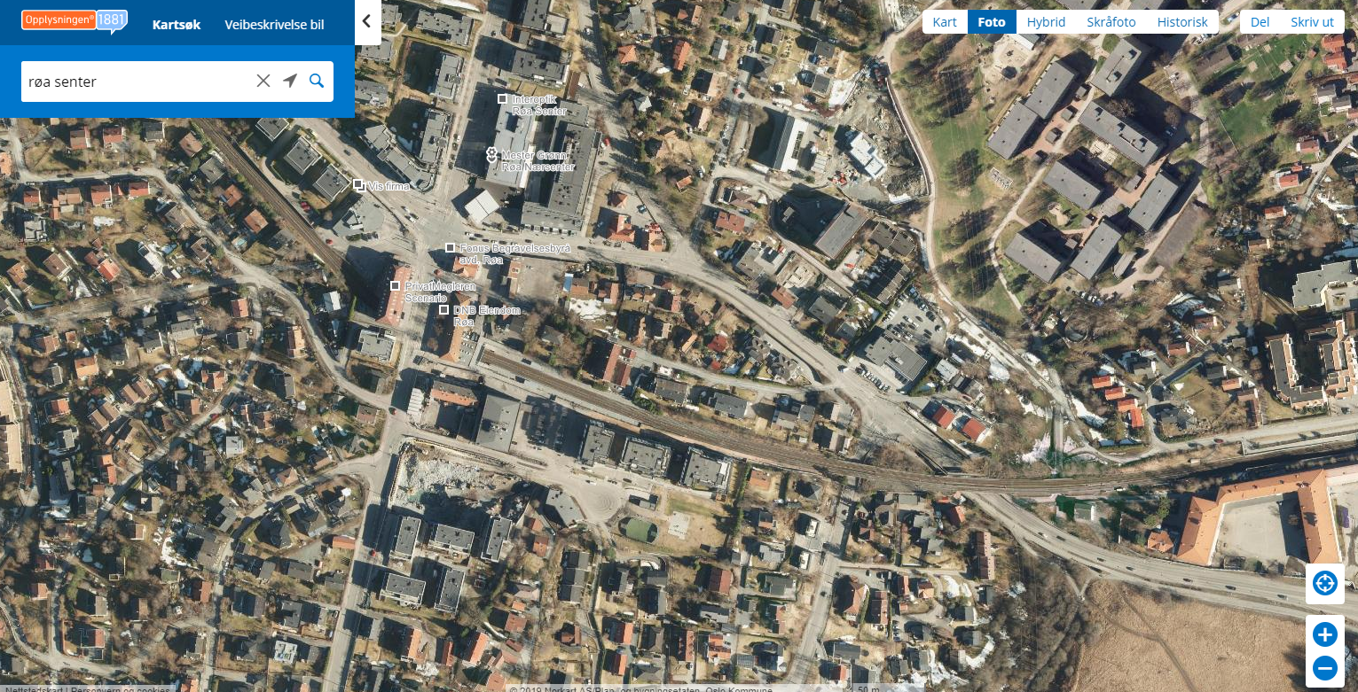
Røa sentrum
«Vestre Aker bydelsutvalg ber byrådsavdeling for byutvikling foreta en gjennomgang av alle forslag og planer for Røa sentrum, og la aktive plansaker stilles i bero inntil en slik gjennomgang er ferdig.
Bydelsutvalget ønsker et møte med de involverte byrådsavdelingene for byutvikling og miljø og samferdsel for å avklare overnevnte forhold, og ber om at dette kan finne sted snarlig, da tid er en faktor av betydning for saken».

Slide 9
Byrådet legger til et nytt område

Slide 10
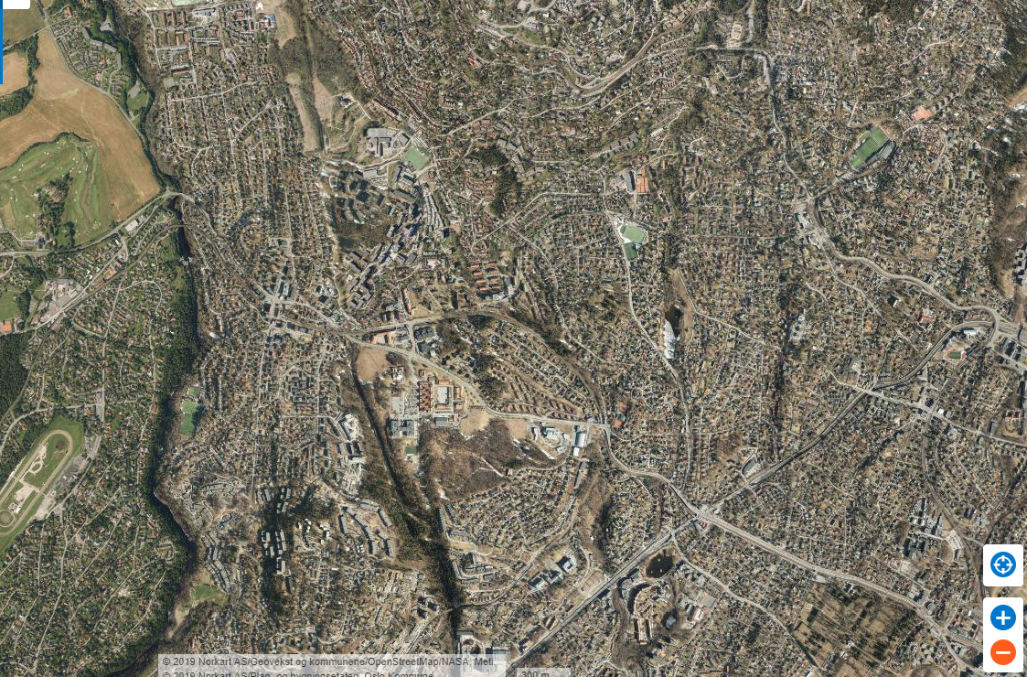
Grøntdraget som er så viktig

Slide 12
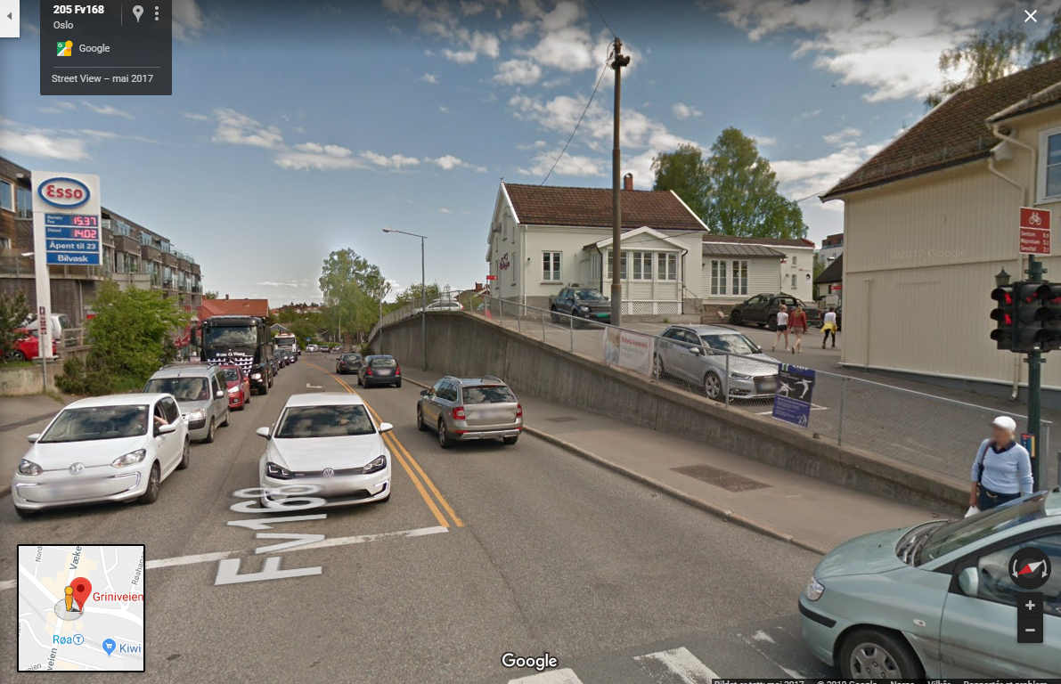
Røa sentrum må åpnes, ikke deles i to

Slide 13
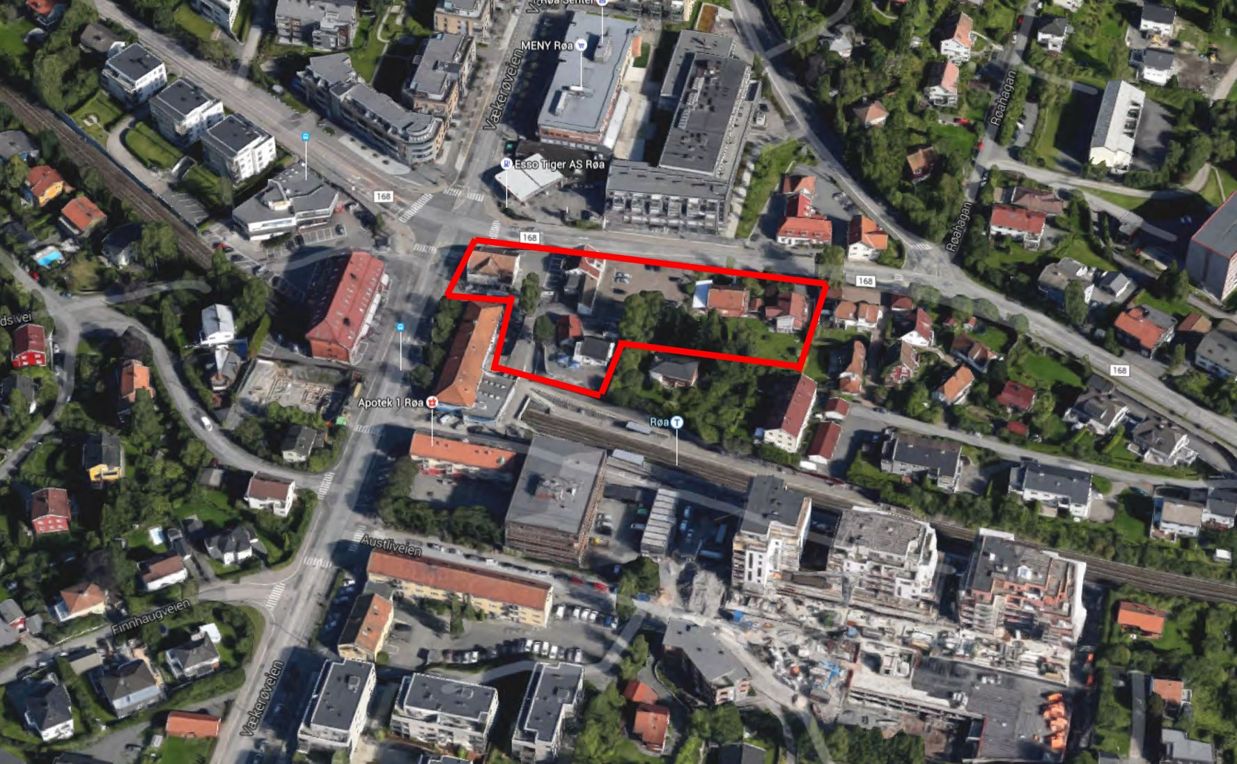

Slide 14
Skanska åpnet ballet

Slide 15
Politisk ønske om en kort «time-out»

Slide 16
Vedtaket som må følges opp
«Vestre Aker bydelsutvalg ber byrådsavdeling for byutvikling foreta en gjennomgang av alle forslag og planer for Røa sentrum, og la aktive plansaker stilles i bero inntil en slik gjennomgang er ferdig.
Bydelsutvalget ønsker et møte med de involverte byrådsavdelingene for byutvikling og miljø og samferdsel for å avklare overnevnte forhold, og ber om at dette kan finne sted snarlig, da tid er en faktor av betydning for saken».

Slide 17
Det må gjøres plass til sykkelvei og bredt fortau

Slide 18
Vi ønsker en grønn møteplass med Hårfintbygget

Slide 19
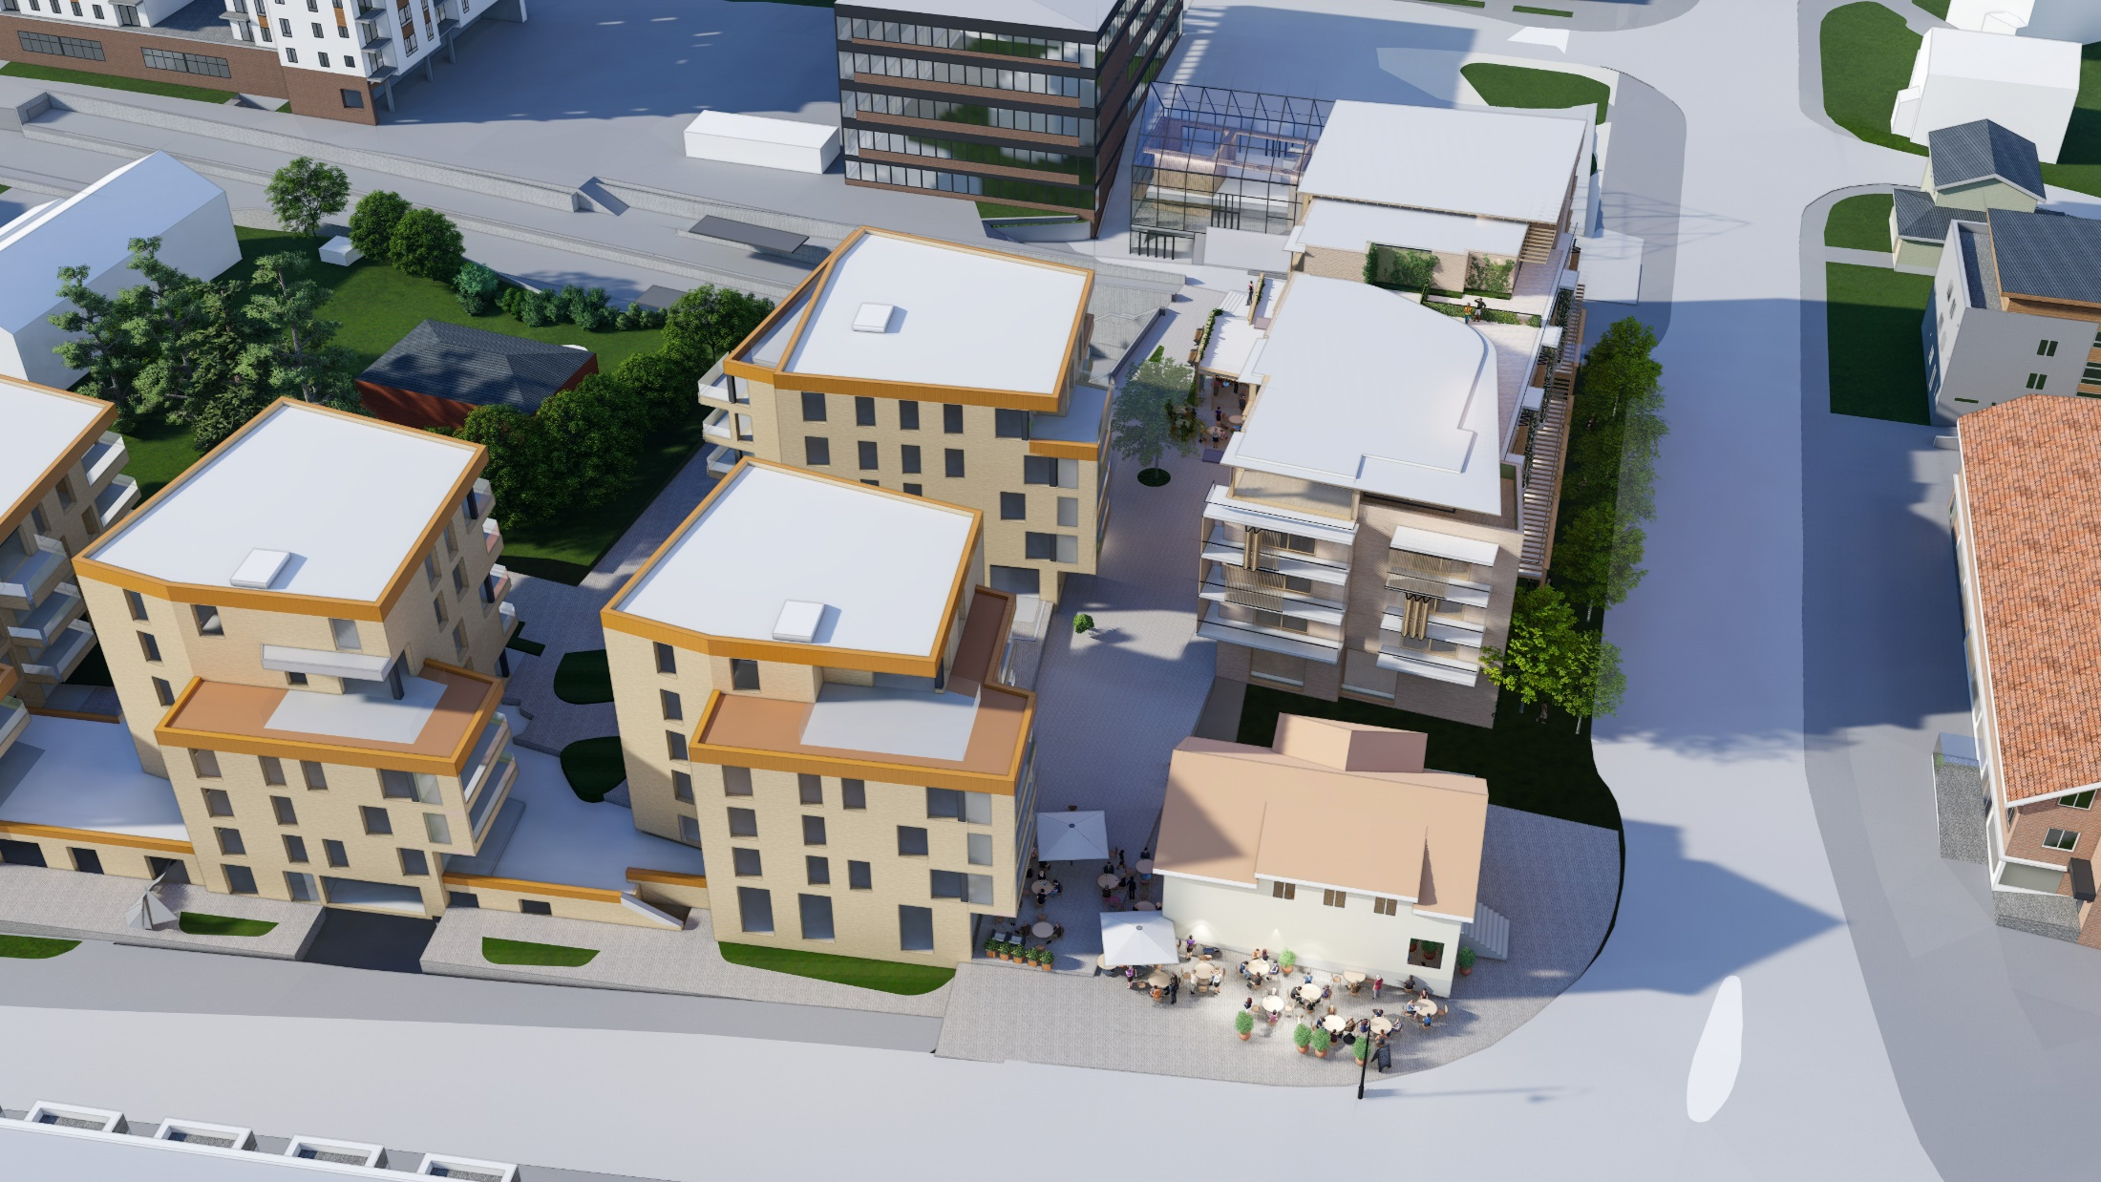
Veien fremover
Byrådet innstiller heldigvis på at Skanska ikke skal få dispensasjon for nåværende forslag. Vi ber bystyregruppene følge byrådet.
Flere utbyggere har investert store summer, og vil kreve en viss fremdrift og avklaring
Røa Vel har etablert et såkalt Planforum, og forsøker å samle alle interessenter til en felles tenkning om hva som er ønskelig og hva som er mulig.
Vi som lokalpolitikere ønsker dialog med byråd og eventuelt bystyregruppene, slik at Røa sentrum blir best mulig

Slide 20
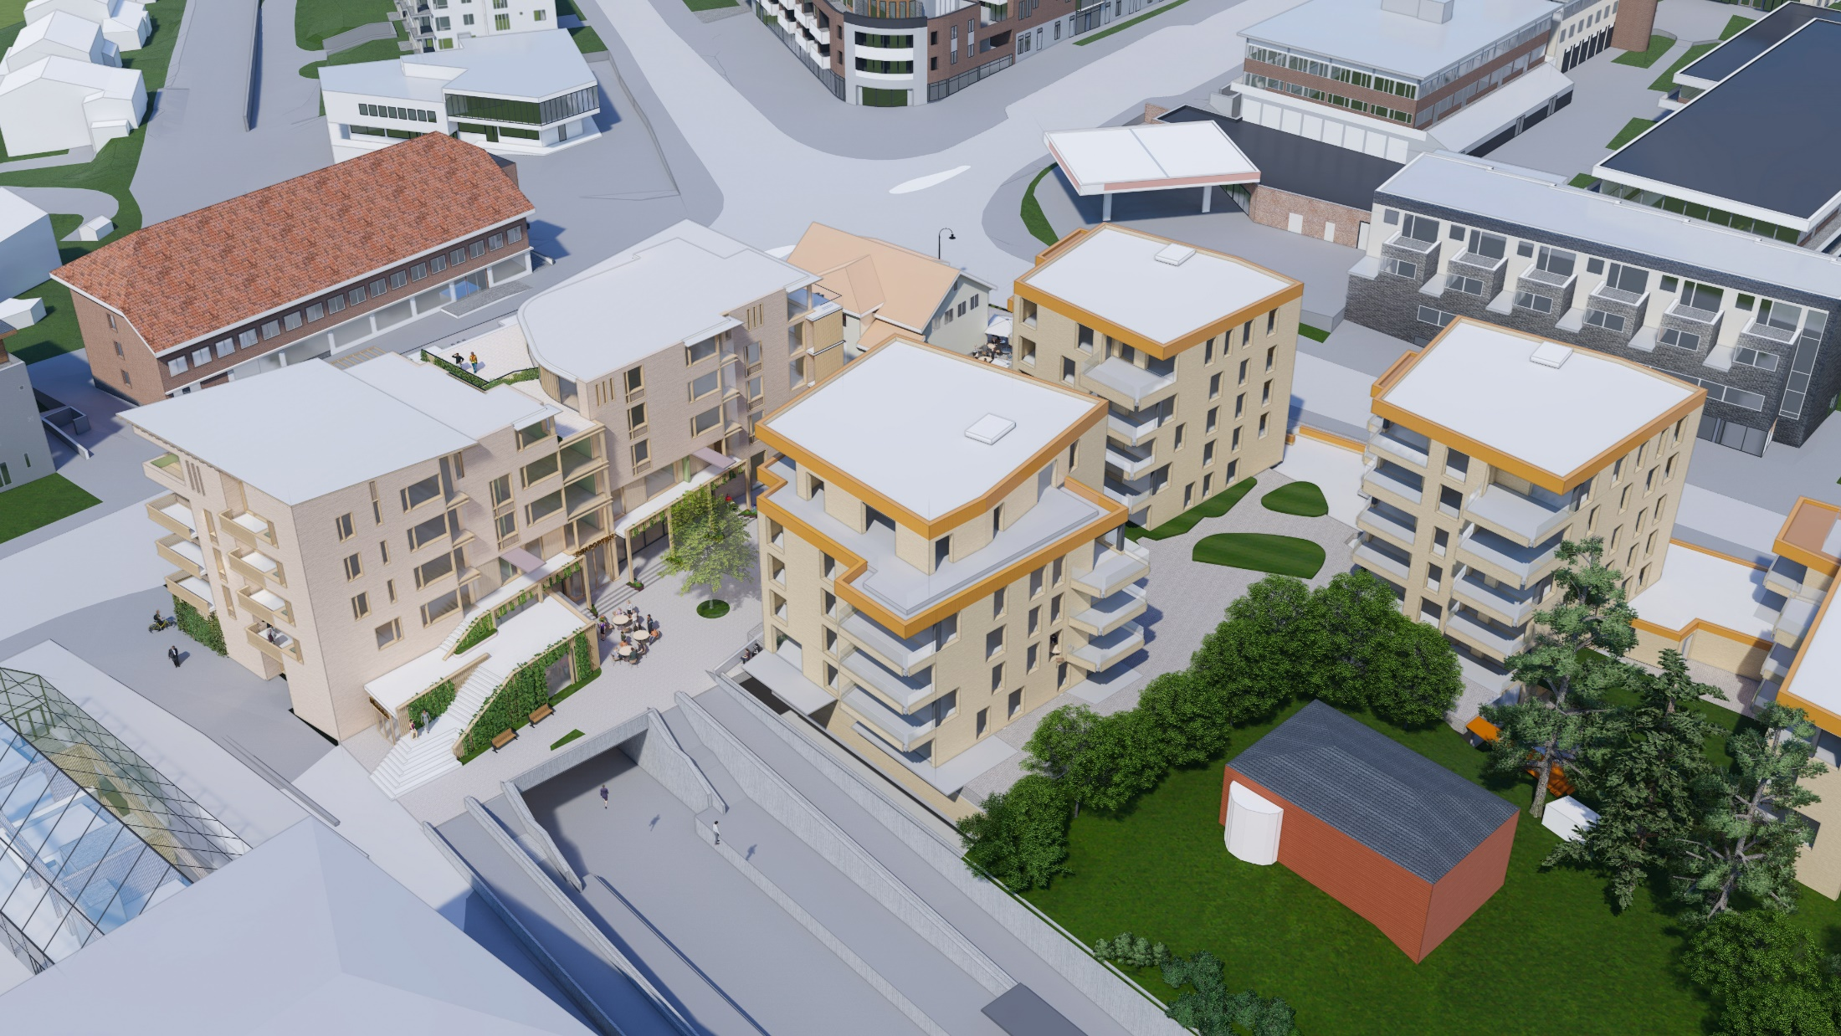
Veien fremover
Byrådet innstiller heldigvis på at Skanska ikke skal få dispensasjon for nåværende forslag. Vi ber bystyregruppene følge byrådet.
Flere utbyggere har investert store summer, og vil kreve en viss fremdrift og avklaring
Røa Vel har etablert et såkalt Planforum, og forsøker å samle alle interessenter til en felles tenkning om hva som er ønskelig og hva som er mulig.
Vi som lokalpolitikere ønsker dialog med byråd og eventuelt bystyregruppene, slik at Røa sentrum blir best mulig

Slide 21
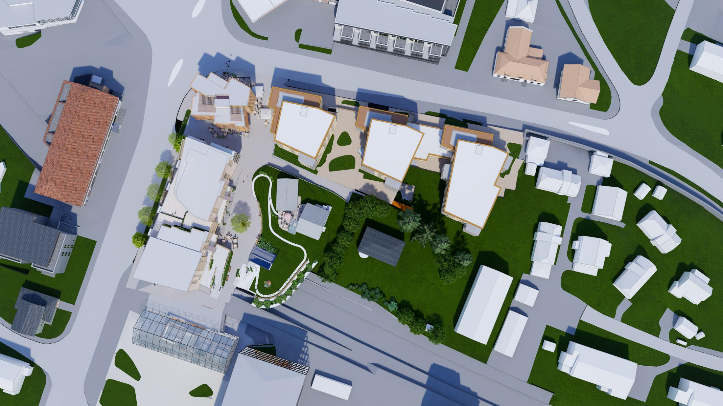
Veien fremover
Byrådet innstiller heldigvis på at Skanska ikke skal få dispensasjon for nåværende forslag. Vi ber bystyregruppene følge byrådet.
Flere utbyggere har investert store summer, og vil kreve en viss fremdrift og avklaring
Røa Vel har etablert et såkalt Planforum, og forsøker å samle alle interessenter til en felles tenkning om hva som er ønskelig og hva som er mulig.
Vi som lokalpolitikere ønsker dialog med byråd og eventuelt bystyregruppene, slik at Røa sentrum blir best mulig

Slide 22
Det må gripes inn – NÅ – og sikres at utbyggingene blir vurdert sammen
Bedre forhold for myke trafikanter, mer grøntareal og sosiale møteplasser
Bevaring av Røa sentrums eldste hus som en viktig del av byutviklingen i Oslo vest

